Slide 1
Regressione con Variabile dipendente Binaria
Lezione 6

Slide 2
Regressione con una variabile dipendente binaria
Fino ad ora abbiamo considerato solo variabili dipendenti countinue:
Che succede se Y è binaria?
Y = va al college, o no; X = anni di istruzione
Y = fumatore, o no; X = reddito
Y = richiesta di mutuo accettata, o no; X = reddito, caratteristiche della casa, stato civile, etnia

Slide 3
Es: etnia e richiesta di mutuo The Boston Fed HMDA (Home Mortgage Disclosure Act) data set
Richieste individuali per mutui fatte nel 1990 nella zona di Boston
2380 observationi
Variabili
Variabile dipendente:
  Il mutuo è accettato o rifiutato?
Variabili indipendente:
  reddito, ricchezza, occupazione
  altri prestiti, caratteristiche di povertà
  etnia

Slide 4
Il modello lineare di probabilità
Un punto di partenza naturale è una regressione lineare con un singolo regressore:
Y_{i} = β₀ + β₁X_{i} + u_{i}
ma:
Che significato ha β₁ quando Y è binaria? β₁ = ^{∆Y} ?
∆X
Che senso ha β₀ + β₁X quando Y è binaria?
Che significato ha Y^{ˆ} ? Per es., Y^{ˆ} = 0.26?

Slide 5
Modello lineare
Y_{i} = β₀ + β₁X_{i} + u_{i}
Ass #1: E(u_{i}|X_{i}) = 0, dunque
E(Y_{i}|X_{i}) = E(β₀ + β₁X_{i} + u_{i}|X_{i}) = β₀ + β₁X_{i}
quando Y è binaria,
E(Y) = 1×Pr(Y=1) + 0×Pr(Y=0) = Pr(Y=1)
dunque
E(Y|X) = Pr(Y=1|X)

Slide 6
Quando Y è binaria, il modello di regressione lineare
Y_{i} = β₀ + β₁X_{i} + u_{i}
È chiamato modello di probabilità lineare
Il valore previsto è una probabilità:
  E(Y|X=x) = Pr(Y=1|X=x) = prob. che Y = 1 dato x
  Y^{ˆ} = la probabilita prevista che Y_{i} = 1, dato X
β₁ = cambiamento nella probabilità che Y = 1 per una dato
∆x:
_{β1 =} Pr(Y = 1 | X = x + ∆x) − Pr(Y = 1 | X = x)
∆x

Slide 7
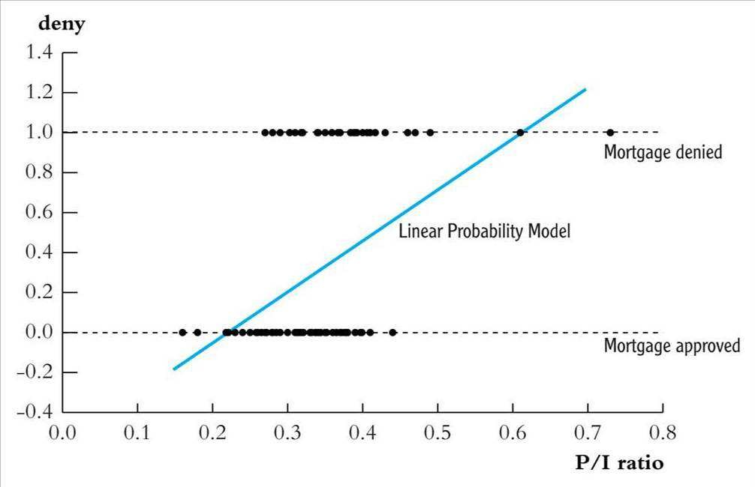
Es: HMDA data
Domande di mutuo non accolte e rapporto fra pagamenti di debiti e reddito (P/I ratio) nei dati HMDA

Slide 8
Variabile dipentente= Rifiuto=1 e Accetto=0
PI= rata/reddito mensile
R^{ˆ} ifiuto
= -0.080 + 0.604 PI
(0.032) (0.098)
(n = 2380)
Qual’è il valore previsto quando PI = 0.3?
P(R^{ˆ}ifiuto = 1 | PI = 0.3) = -0.080 + 0.604×0.3 = 0.151
Calcoliamo gli “effetti” di un incremento di PI da 0.3 a 0.4:
P(R^{ˆ}ifiuto = 1 | PI = 0.4) = -.080 + 0.604×.4 =0 .212
L’effetto sulla probabilità di rifiuto di un cambiamento di PI da 0.3 a 0.4 è pari ad un incremento della probabilità di 0.061, cioè, di 6.1%

Slide 9
Includiamo un altro regressore, black :
R^{ˆ} ifiuto
= -0.091 + 0.559 PI +0.177black (0.032) (0.098) (0.025)
Probabilità prevista di rifiuto:
Per i richiedenti neri con PI = 0.3:
P (R^{ˆ}ifiuto = 1) = -0.091 + 0.559×.3 + 0.177×1 =0 .254
Per i bianchi con PI = 0.3:
P (R^{ˆ}ifiuto = 1) = -0.091 + .559×.3 + .177×0 = .077
La differenza = 0.177 = 17.7 %
Il coefficient di black è significativo al 5%
Tuttavia ci possono essere ancora delle variabili omesse

Slide 10
Sommario
Modelliamo Pr(Y=1|X) come funzione lineare di X
Vantaggi:
  Semplice da stimare e interpretare
  Inferenza è la stessa di una regressione multipla
Svantaggi:
  Ha senso imporre che la probabilità è lineare in X?
  Le probabilità previste possono essere <0 o >1!
Questi svantaggi possono essere risolti usando un un modello di probabilità non lineare: probit o logit

Slide 11
Regressioni Probit e Logit
Quando il modello di probabilità di Y=1 è lineare abbiamo:
Pr(Y = 1|X) = β₀ + β₁X
D’altro canto vorremmo che:
0 ≤ Pr(Y = 1|X) ≤ 1 per tutte le X
Pr(Y = 1|X) deve crescere con X (se β₁>0) Questo richiede una forma funzionale nonlineare per la probabilità. Come una curva a S

Slide 12
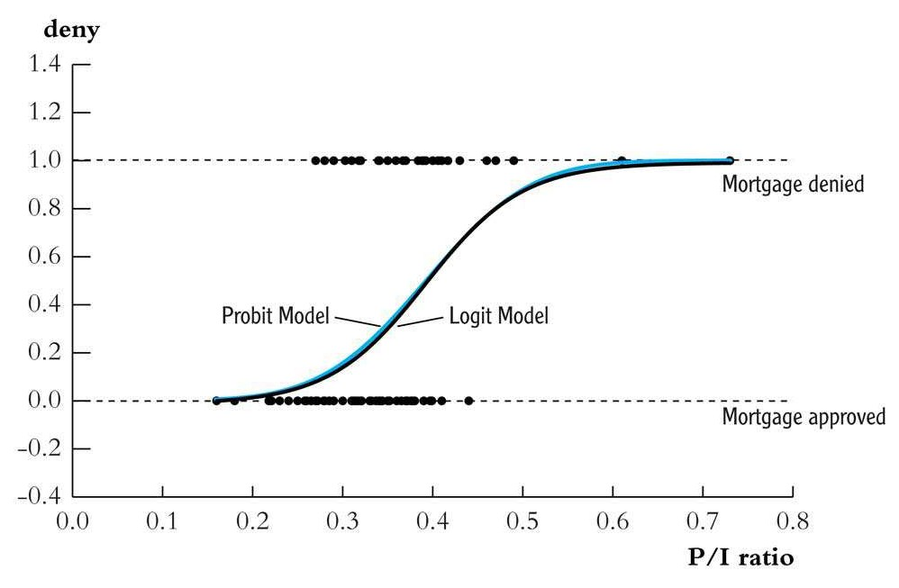
Un “probit” soddisfa le 2 condizioni dette sopra

Slide 13
Regressione Probit: modella la probabilità che Y=1 usando la funzione cumulata di una normale standardizzata quando z
= β₀ + β₁X:
Pr(Y = 1|X) = Φ(β₀ + β₁X)
Φ è la funzione cumulata di una normale standardizzata.
z = β₀ + β₁X è il “z-value” o “z-index” del modello probit
Es: Supponiamo: β₀ = -2, β₁= 3, X = .4, dunque Pr(Y = 1|X=.4) = Φ(-2 + 3×0.4) = Φ(-0.8)
Pr(Y = 1|X=0.4) = area sotto la funzione di densità normale a sinistra di z = -0.8, graficamente

Slide 14
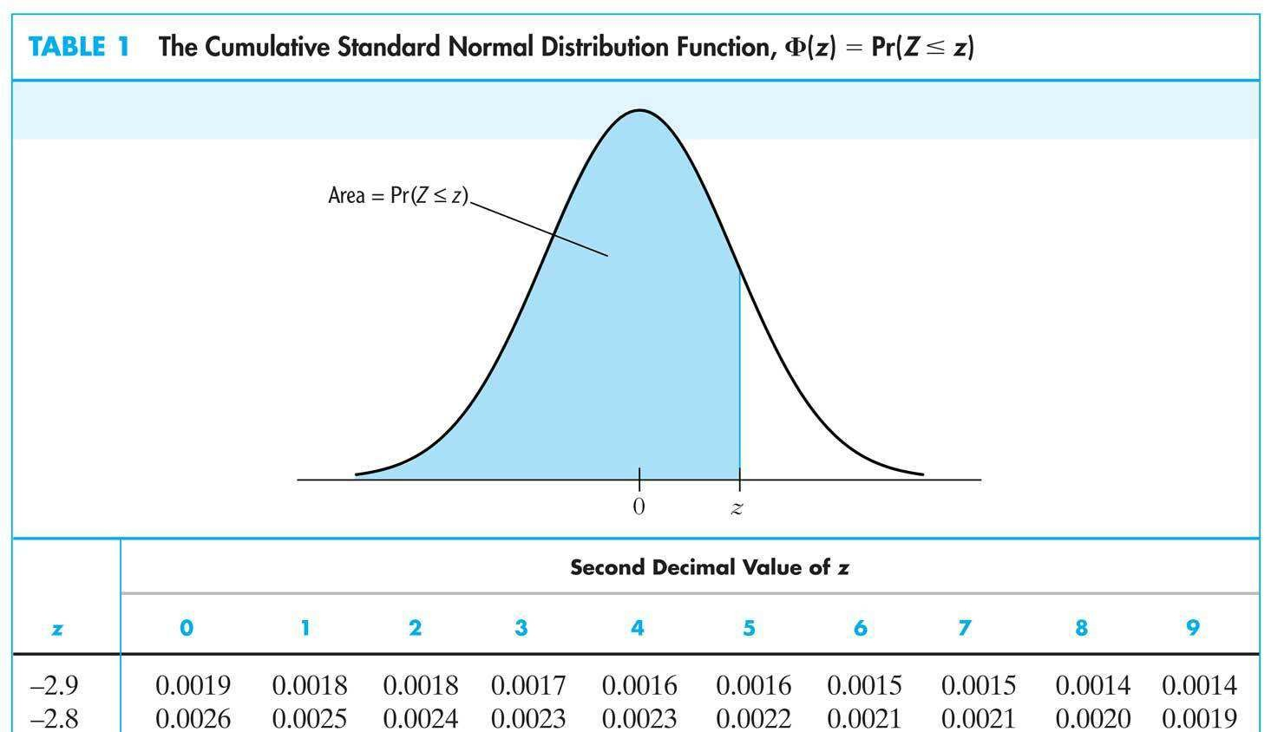
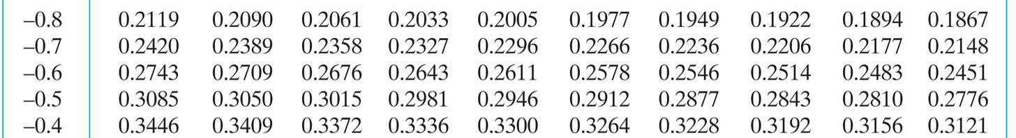
Pr(Z ≤ -0.8) = 0.2119

Slide 15
Perchè utilizzare la funzione cumulate normale?
La forma a S soddisfa le 2 proprietà:
  0 ≤ Pr(Y = 1|X) ≤ 1 per tutti X
  Pr(Y = 1|X) cresce con X (per β₁>0)
Facile da usare utilizzando le tavole statistiche
L’interpretazione è abbastanza intuitiva:
z-value = β₀ + β₁X
β^{ˆ} + β^{ˆ} X è lo z-value predetto, date le X
0 1
β₁ misura il cambiamento dello z-value per un cambiamento di una unità in X

Slide 16
Es
. probit deny p_irat, r;
Iteration 0: | log likelihood | = | -872.0853
Iteration 1: | log likelihood | = | -835.6633
Iteration 2: | log likelihood | = | -831.80534
Iteration 3: | log likelihood | = | -831.79234
We’ll discuss this later
Probit estimates
Number of obs = Wald chi2(1) =
Prob > chi2 =
Pseudo R2 =
2380
40.68
0.0000
0.0462
Log likelihood = -831.79234
| Robust
deny | Coef. Std. Err. z P>|z| [95% Conf. Interval]
+
p_irat | | 2.967908 | .4653114 | 6.38 | 0.000 | 2.055914 | 3.879901
_cons | | -2.194159 | .1649721 | -13.30 | 0.000 | -2.517499 | -1.87082
^{P} (^{Rˆifiuto = 1 | PI} ) = Φ(-2.19 + 2.97×PI)
(0.16) (0.47)

Slide 17
P(R^{ˆ}ifiuto = 1 | PI ) = Φ(-2.19 + 2.97×PI)
(.16) (.47)
Coefficiente positivo: ha senso?
Standard errors ha la solita interpretazione
Probabilità prevista:
P(R^{ˆ}ifiuto = 1 | PI = 0.3) = Φ(-2.19+2.97×0.3) = Φ(-1.30) = 0.097
Effetto del cambamento in PI da 0.3 a 0.4:
P(R^{ˆ}ifiuto = 1 | PI = 0.4) = Φ(-2.19+2.97×0.4) = Φ(-1.00) =0.159 Probabilità prevista di rifiuto cresce da 0.097 a 0.159=0.062 in percentuale (6.2%)

Slide 18
Regressione multipla Probit
Pr(Y = 1|X₁, X₂) = Φ(β₀ + β₁X₁ + β₂X₂)
Φ come prima.
z = β₀ + β₁X₁ + β₂X₂ come prima
β₁ è l’effetto su “z-valore” di un cambiamento di una unità in X₁, tenendo constante X₂

Slide 19
. probit deny p_irat black, r;
Iteration 0: | log likelihood = | -872.0853
Iteration 1: | log likelihood = | -800.88504
Iteration 2: | log likelihood = | -797.1478
Iteration 3: | log likelihood = | -797.13604
Probit estimates |  |  |  | Number of obs |  |  | = | 2380
 |  |  |  | Wald chi2(2) |  |  | = | 118.18
 |  |  |  | Prob > chi2 |  |  | = | 0.0000
Log likelihood = |  | -797.13604 |  | Pseudo R2 |  |  | = | 0.0859
| deny | |  | Coef. | Robust Std. Err. | z | P>|z| | [95% Conf. |  | Interval]
+
 | p_irat | | 2.741637 | .4441633 | 6.17 | 0.000 | 1.871092 | 3.612181
 | black | | .7081579 | .0831877 | 8.51 | 0.000 | .545113 | .8712028
 | _cons | | -2.258738 | .1588168 | -14.22 | 0.000 | -2.570013 | -1.947463
…

Slide 20
P(R^{ˆ}ifiuto = 1 | PI , black )
= Φ(-2.26 + 2.74×PI +0 .71×black)
(0.16) (0.44) (0.08)
il coefficiente della variabile black è statisticamente significativo?
effetto stimato di black per PI = .3:
P(R^{ˆ}ifiuto = 1 | 0.3,1) = Φ(-2.26+2.74×0.3+0.71×1) = 0.233
P(R^{ˆ}ifiuto = 1 | 0.3,0) = Φ(-2.26+2.74×0.3+0.71×0) = 0.075
differenza della probabilità di rifiuto = 0.158 (15.8%)
nota che il problema di eventuali variabili omesse non è stato ancora risolto

Slide 21
Logit Regression
Regressione Logit modella la probabilità di che Y=1 come una funzione distribuzione cumulata logistica, valutata a z = β₀ + β₁X:
Pr(Y = 1|X) = F(β₀ + β₁X)
F è una funzione distribuzione cumulata logistica:
1
F(β₀ + β₁X) =
_{1 + e}−( β₀ +β₁ X )

Slide 22
Pr(Y = 1|X) = F(β₀ + β₁X)
1
_{1 + e}−( β₀ +β₁ X )
dove F(β₀ + β₁X) =
.
Es: β₀ = -3, β₁= 2, X =0.4,
di conseguenza β₀ + β₁X = -3 + 2×.4 = -2.2 dunque Pr(Y = 1|X=0.4) = 1/(1+e^{–(–2.2)}) = 0.0998
perchè usare un logit al posto del probit?
I calcoli sono più semplici
In pratica, logit e probit sono molto simili

Slide 23


Slide 24
Stima e inferenza nei modelli probit e logit
modello Probit
Pr(Y = 1|X) = Φ(β₀ + β₁X)
stima e inferenza
  come si stimano β₀ e β₁?
  qual’è la distribuzione campionaria di questi stimatori?
  perchè usiamo i soliti metodi per fare inferenza?
prima di tutto guardiamo al metodo dei minimi quadrati non lineari
poi consideriamo il metodo più usato in pratica, quello
della funzione di massimoverosimiglianza (maximum

Slide 25
Stime di massimoverosimiglianza di Probit
La funzione di massimoverosimiglianza è la funzione di densità di Y₁,…,Y_{n} date X₁,…,X_{n}, trattata come una funzione di parametri sconosciuti β₀ e β₁.
Lo stimatore di massimoverosimiglianza (maximum likelihood estimator, MLE) è il valore di (β₀, β₁) che massimizza la funzione di massimoverosimiglianza.
MLE è quel valore di (β₀, β₁) che meglio descrive l’intera distribuzione dei dati.
In grandi campioni, MLE è:
  consistente
  normalmente distribuito
  efficiente

Slide 26
La massimoverosimiglianza di un probit con una X
Si calcola partendo dalla densità di Y₁, prima osservazione, dato X₁:
Pr(Y₁ = 1|X₁) = Φ(β₀ + β₁X₁) Pr(Y₁ = 0|X₁) = 1–Φ(β₀ + β₁X₁)
dato che le y sono i.i.d., la distribuzione di probabilità
condizionata per la osservazione y₁ sarà
Pr(Y₁ = y₁|X₁) = Φ(β + β X ) [1 − Φ(β + β X )]
y 1− y
1 1
0 1 1 0 1 1
La funzione di massimoverosimiglianza probit è una densità congiunta di Y₁,…,Y_{n} date X₁,…,X_{n}, trattate come una funzione di β₀, β₁:
f(β₀,β₁; Y₁,…,Y_{n}|X₁,…,X_{n})
= {Φ(β + β X ) [1 − Φ(β + β X )]
Y 1−Y
}×
1 1
0 1 1 0 1 1
…×{Φ(β + β X ) [1 − Φ(β + β X )]
Y
n
1−Y
n
}
0
1 n
0 1 n

Slide 27
f(β₀,β₁; Y₁,…,Y_{n}|X₁,…,X_{n})
= {Φ(β + β X ) [1 − Φ(β +
β X )]
Y
1
1−Y
1
}×
0 1 1 0
1 1
…×{Φ(β + β X ) [1 − Φ(β + β X )]
Y
n
1−Y
n
}
0 1 n 0 1 n
Non si può risolvere esplicitamente per il massimo
Bisogna massimizzare usando metodi numerici
In grandi campioni:
ˆ ˆ
β
β
β
S.E. β
Test e intervalli di confidenza come al solito
MLE
, β sono consistenti
, β sono normalmente distribuiti
, β sono asintoticamente efficienti
MLE
ˆ
0
ˆ
1
MLE
MLE
ˆ
0
ˆ
1
MLE
MLE
0
ˆ
1
ˆ
MLE
, β
MLE
sono calcolati automaticamente
0 1

Slide 28
La funzione ML per un logit
la sola differenza fra probit e logit è la forma funzionale usata per la probabilità: al posto di Φ si utilizza una funzione cumulata logisitca.
come per il probit,
β
ˆ ˆ
, β sono consistenti
, β sono normalmente distribuiti
MLE
MLE
ˆ
0
ˆ
1
β
MLE
MLE
0 1
gli SE possono essere calcolati
test e intervalli di confidenza come al solito

Slide 29
Misure di bontà della regressioneper logit e probit
R² e R ² non hanno senso in questo contesto, dunque si usano:
La frazione correttamente prevista . Dato che se Y_{i}=1 e la probabilità predetta è >50% o se se Y_{i}=0 e e la probabilità predetta è <50% allora Y_{i} è predetto correttamente. La fpc è la frazione delle n osservazioni che sono predette correttamente
Lo pseudo-R² che utilizza la funzione di massimoverosimiglianza: misura di quanto migliora il valore del log della massimoverosimiglianza, rispetto al caso in cui non ci sono X

Slide 30
Esempio Dati MDA
Mutui per la casa sono una parte essenziale dell’acquisto di una casa.
c’è differenza fra le etnie?
c’è differenza nella probabilità di rifiuto?

Slide 31
The HMDA Data Set …in lab
Dati sulle caratteristiche individuali, caratteristiche della proprietà
richesta di mutuo 1990-1991:
la banca decide cercando di tenere basso il più possibile il rischio

Slide 32
La decisione della banca
variabili finanziarie chiave:
  P/I
  housing expense-to-income ratio
  loan-to-value ratio
  personal credit history
la regola per prendere la decisione è non lineare:
  loan-to-value ratio > 80%
  loan-to-value ratio > 95%
  credit score

Slide 33
Regressione
Pr(Rifiuto=1|black, altre X) = …
modello di probabilità lineare
probit
probabile bias da variabili omesse che (i) potrebbero essere incluse nella funzione di decisione della banca (ii) potrebbero essere correlate con la variabile dell’etnia:
ricchezza, tipo di occupazione
storia del credito
stato di famiglia

Slide 34
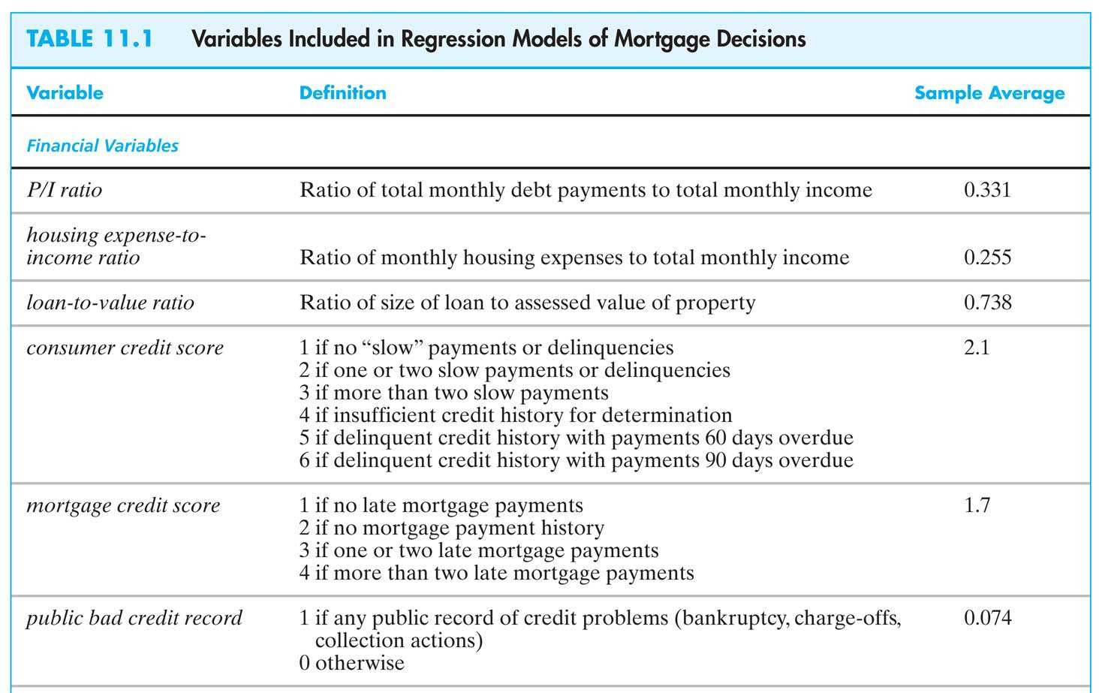

Slide 35
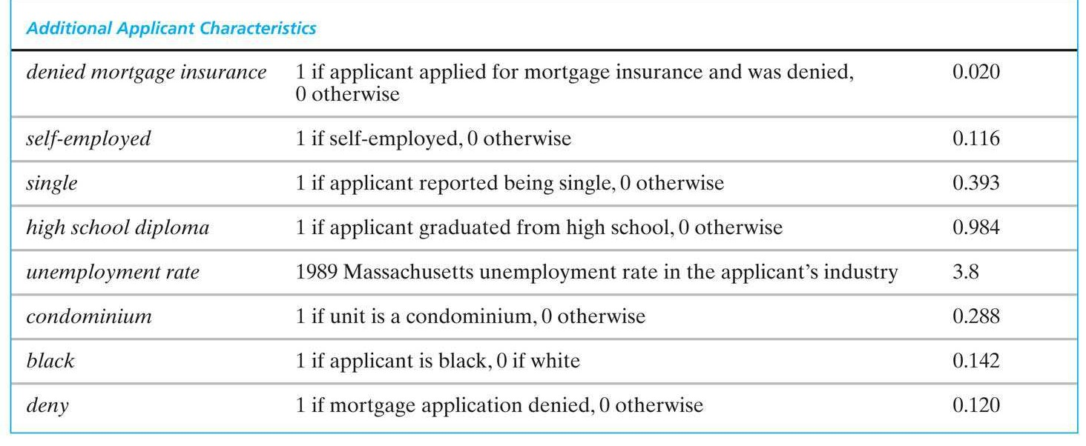

Slide 36
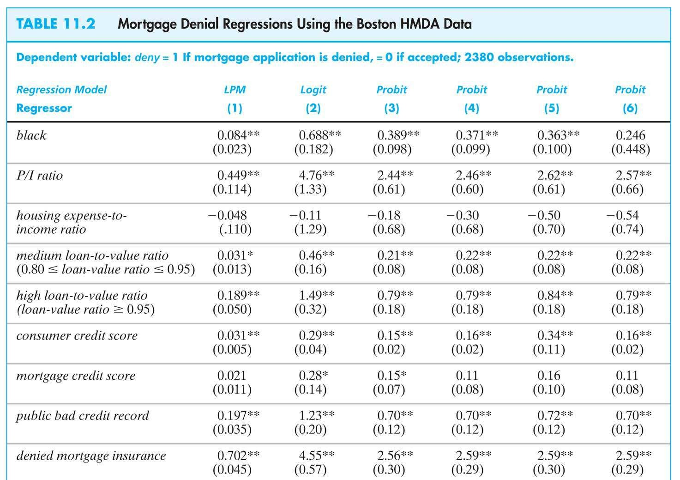

Slide 37
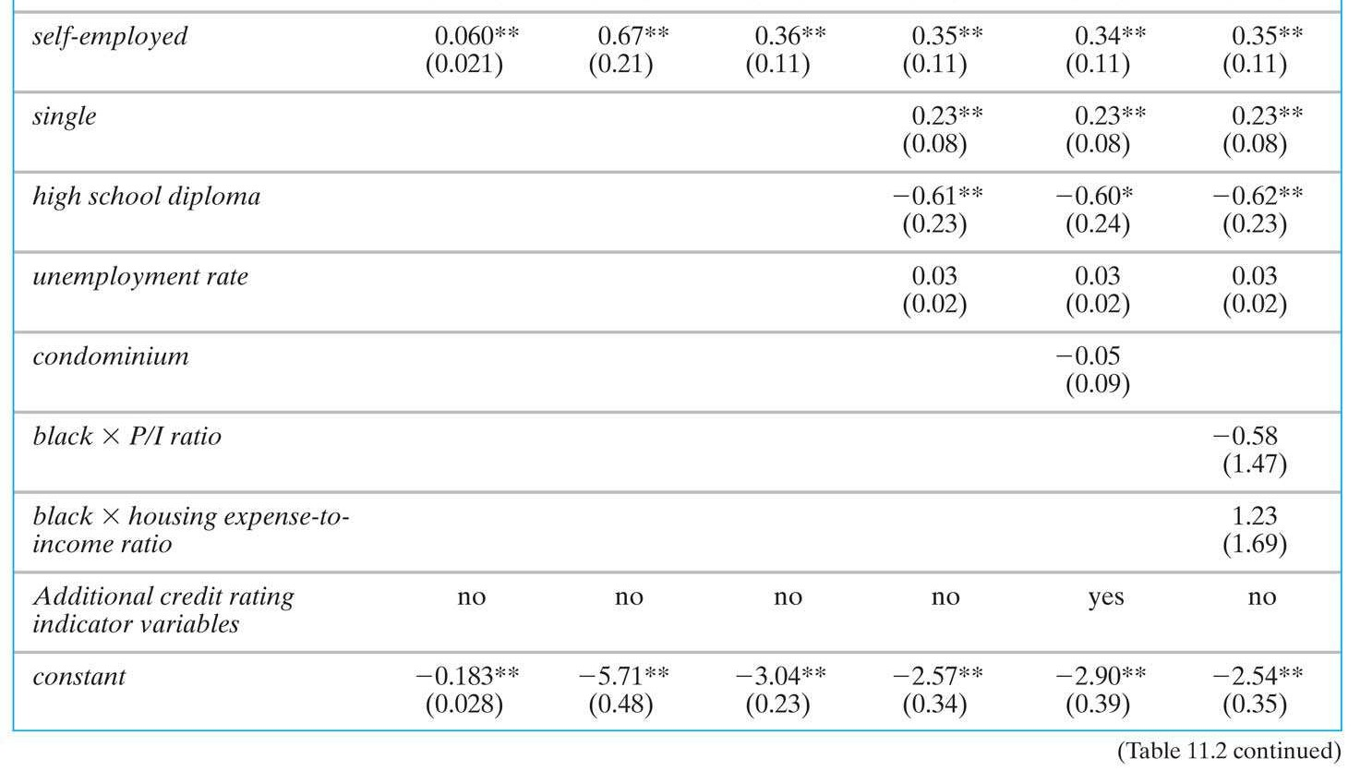
Table 11.2, ctd.

Slide 38
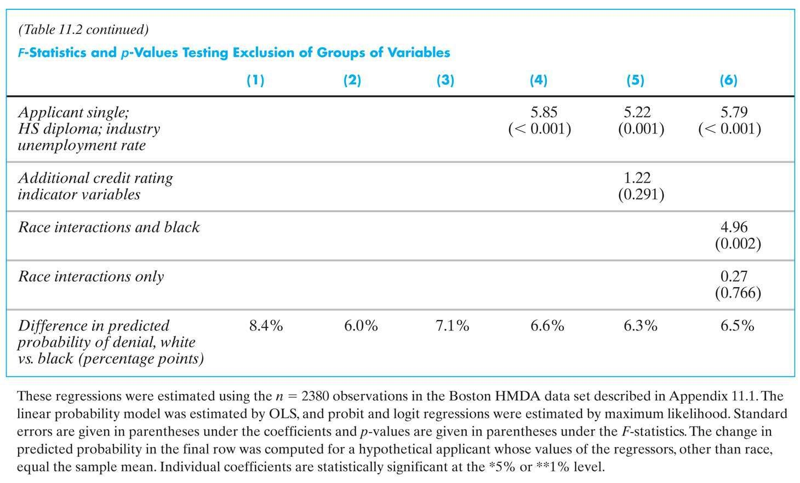
Table 11.2, ctd.

Slide 39
Sommario
I coefficienti sulle variabili finanziarie hanno senso.
Black è sempre statisticamente significativo
le interazioni non sono significative.
includere altre variabili riduce l’effetto dell’etnia sulla probabilità di rifiuto.
Modello di probabilità lineare, probit, logit: stime simili sull’effetto dell’etnia.

Slide 40
Minacce alla validità interna ed esterna
validità interna
bias dovuto a variabili omesse
forma funzionale errata (no)
errore di misurazione (no)
selezione del campione
simultaneous causality (no)
validità esterna
tutto ciò è valido per Boston nel 1990-91, possiamo assumere che sia ancora valido oggi?

Slide 41
Sommario
Se Y_{i} è binaria, allora E(Y| X) = Pr(Y=1|X)
Tre modelli:
  Modello Lineare di Probabilità
  probit
  logit
LPM, probit, logit forniscono valori di probabilità previste
L’effetto di ∆X è il cambiamento nella probabilità condizionata che Y=1.
Probit e logit sono stimeti con ML
I coefficienti sono normalmente distribuiti per grandi n
Test di ipotesi, intervalli di confidenza come sempre

